Slide 1
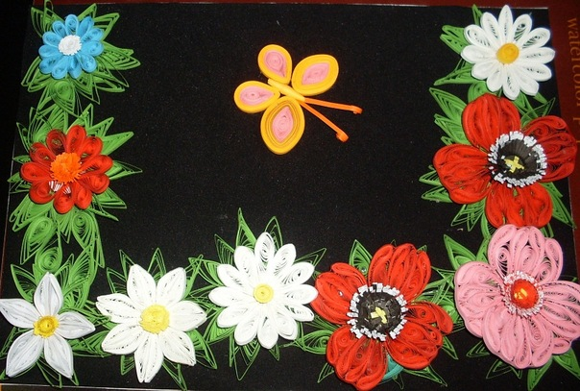
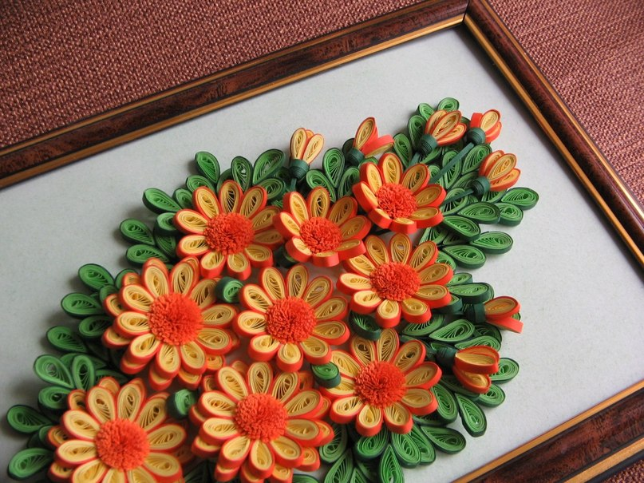
Квиллинг - Секреты бумажных завитков»
Презентация воспитателя ГБДОУ №17 Кировского района
г. С-Петербурга Дадахановой Фатимы Тулягановны

Slide 2
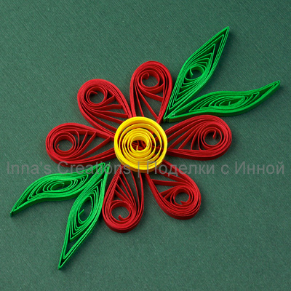
Немного из истории возникновения квиллинга…
Искусство бумагокручения возникло в Европе в конце 14 – начале 15 века. В средневековой Европе монахини создавали изящные медальоны, закручивая на кончике птичьего пера бумагу с позолоченными краями. При близком рассмотрении эти миниатюрные бумажные шедевры создавали полную иллюзию того, что они изготовлены из тонких золотых полосок. К сожалению, бумага – недолговечный материал и мало что сохранилось от средневековых шедевров. Однако эта древняя техника сохранилась и до наших дней и очень популярна во многих странах мира.

Slide 3
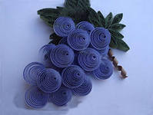
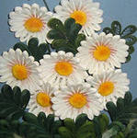
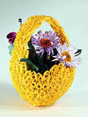
Что такое квиллинг, или как создается бумажные завитки
Технику квиллинга (квилинг, бумагокручение, бумажная филигрань) применяют для изготовления объёмных открыток, украшения предметов, создания декоративных панно и даже объёмных скульптур. Каждая композиция в квиллинге состоит из бумажных элементов различной формы, приклеенных к основе или склеенных между собой. Обычно для этого тонкие полоски бумаги скручиваются в рулончики (роллы), которым затем дают немного развернуться и придают форму .

Slide 4
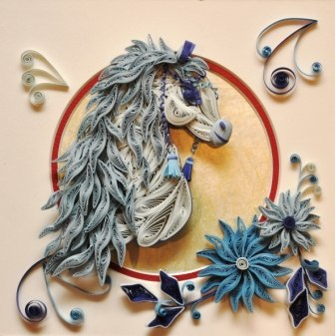
Материалы и инструменты.
Двусторонняя цветная бумага;
Клей ПВА;
Приспособление для накручивания бумажных лент;
Линейка с шаблонами окружностей разного диаметра;
Зубочистка (для нанесения клея).

Slide 5
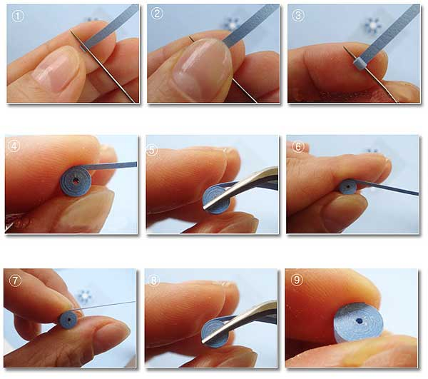
Основа всех форм для квиллинга – тугая и свободная спираль.

Slide 6
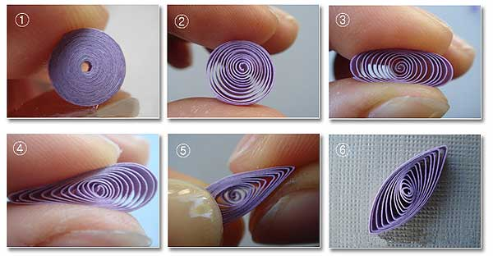
КАПЛЯ
ГЛАЗ

Slide 7
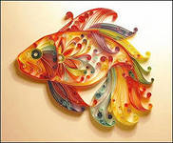
как создается бумажные завитки
«Ум ребёнка – на кончиках его пальцев»
В.И.Сухомлинский
Изобразительная деятельность является едва ли не самым интересным видом деятельности у дошкольников. Она позволяет ребёнку выразить в работах своё впечатление об окружающем его мире. Изо деятельность имеет неоценимое значение для всестороннего развития детей, раскрытия и обогащения его творческих способностей.

Slide 8
Этот удивительный квиллинг
Сейчас всё чаще педагоги стали использовать в работе различные виды нетрадиционной техники изобразительной деятельности. Термин «нетрадиционный» подразумевает использование материалов, инструментов, которые не являются общепринятыми, традиционными, широко известными.
С одним из видов нетрадиционных способов изобразительного творчества является квиллинг.
Квиллинг или бумагокручение – это занимательное рукотворное творчество для детей, которое к тому же развивает мелкую моторику рук, творческое мышление, усидчивость, терпение и аккуратность.

Slide 9
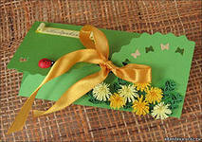
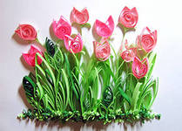
Цель моей работы. Научить новой технике обработки бумаги – квиллингу в свободное от занятий время. Думаю, что обучение квиллингу будет происходить более эффективно при условии систематической и последовательной работы с детьми, постепенного усложнения уровня выполнения работ и совместной работы детского сада и семьи.
Задачи моей работы. Познакомить с новым видом конструирования – квиллингом; научить изготавливать основные формы (плотную спираль, свободную спираль, каплю, глаз) и из них составлять различные композиции (от простых до сложных); повысить уровень развития моторики, мышления, внимания, памяти, глазомера, творчества; воспитывать усидчивость, аккуратность при выполнении работы.

Slide 10
